Slide 1

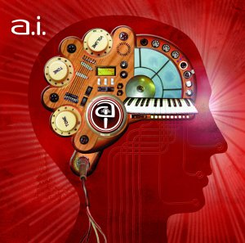

Интеллектуальные технологии в менеджменте
Управление процессом создания и использования учебных кейсов: опыт ВШМ СПбГУ
STRATEGIC VISION AND 2007/08 ACADEMIC YEAR
Проф. , д.т.н., зав.каф. информационных технологий в менеджменте Гаврилова Татьяна Альбертовна

Slide 2
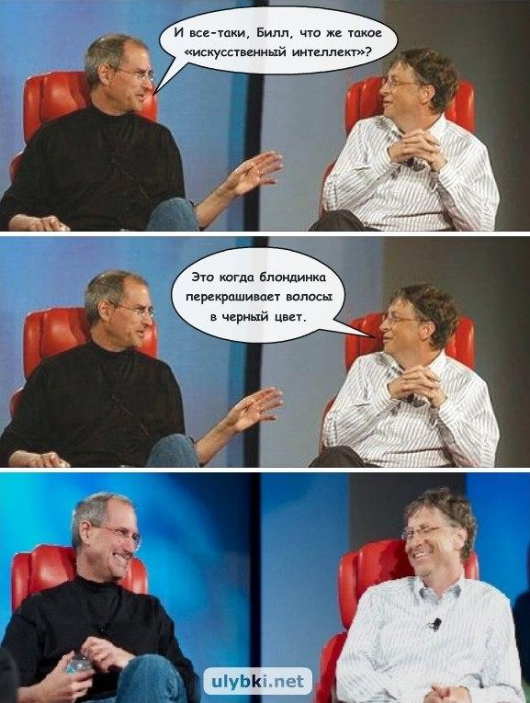

Slide 3
О чем?
Что такое ‘интеллектуальные”?
Кратко про ИИ: от мифов к ЭС реальность
Инженерия знаний: акцент на визуализации
Аналитик: ключевая фигура
Интеллектуальные технологии в менеджменте

Slide 4
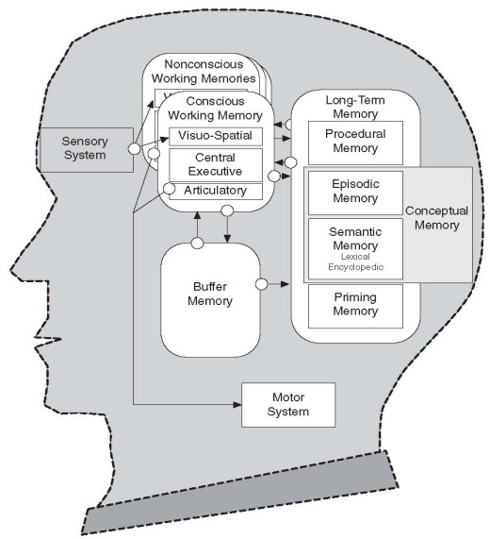
About Intelligence
“Intelligence is what you use when you don't know what to do”. Jean Piaget
 | Intelligence is a capacity for some abstract thought, understanding, reasoning, learning, and problem solving

Slide 5
Artificial Intelligence: definition
AI - is the science of making machines do things that would require intelligence if done by men (by Minsky)
AI - is a branch of computer science aimed at intelligent problem solving software system development.
The interaction with such systems is possible via natural language - like dialogue.
AI-systems are based on knowledge.

Slide 6
Старт исследований по ИИ
1956 - США Дартсмутский колледж, Массачусетс
1954 - МГУ, семинар «Автоматы и мышление»
Artificial Intelligence ≠ Artificial Intellect

Slide 7
Искусственный интеллект

Slide 8
Краткая история ИИ
«Черный ящик»
50 – 60 гг. - «лабиринтная схема»
60 -70 гг. - логический подход
70- 90 гг. - экспертные системы
с 90- промышленный ИИ
Нейрокибернетика
50-70гг. - нейронные сети, PERCEPTRON
70-90гг. - скепсис, комиссия Лайтхилла
90-2000гг. - нейро-компьютеры, промышленные приложения

Slide 9
First steps (not very serious)
Myths:
  God AMON statue, Egypt, 800 BC
  God Gefest made automatic people (“Iliada” by Homer)
Ancient times
  Aristotle
Literature:
  Pigmalion
  Pinoccio

Slide 10

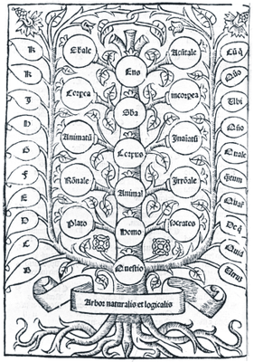
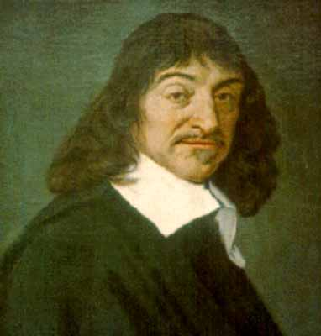
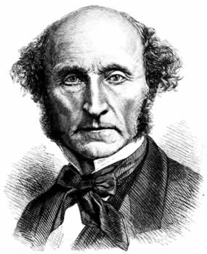

Great names (pre-history)
Lull
Descartes
Leibnitz
Mill

Slide 11
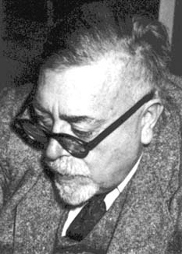
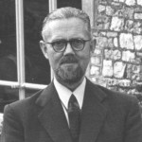
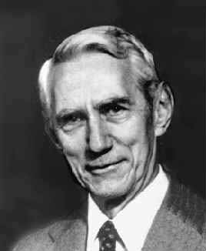
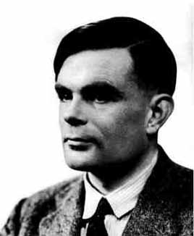
XX century scientists that influenced AI
Wiener (1894-1964)
Turing (1912-1954)
Shannon (1916- 1970)
Ashby (1903- 1967)

Slide 12
AI’s main research fields
Natural
Language
Understanding
Intelligent
robots
Games
and computer-assisted composition
AI
Knowledge discovery or data mining
Pattern
recognition
Knowledge-based systems
Speech Analysis and Synthesis
AI
Software

Slide 13
Первая победа над тестом Тьюринга
2012
В 150 проведённых тестах участвовали пять новейших программ и 25 обычных людей. Программа "Евгений", изображавшая 13-летнего мальчика, проживающего в Одессе, стала победителем, сумев в 29,2% своих ответов ввести экзаменаторов в заблуждение.

Slide 14

Eugene Goostman
THE WEIRDEST CREATURE IN THE WORLD
How can we cross Atlantic Ocean?
Somehow :-) Maybe, let's talk about something else? What would you like to discuss?
Your hobbies
I'd better tell you a joke: What do you get when you cross a kangaroo and a squirrel? You get an animal that holds it's nuts in it's pockets!
What is you favoutite fairy-tale hero?
My? No, tell me about yours first. If I'm not mistaken - you still didn't tell me where you live. OR it's a secret?☺
http://www.princetonai.com/bot/bot.jsp

Slide 15
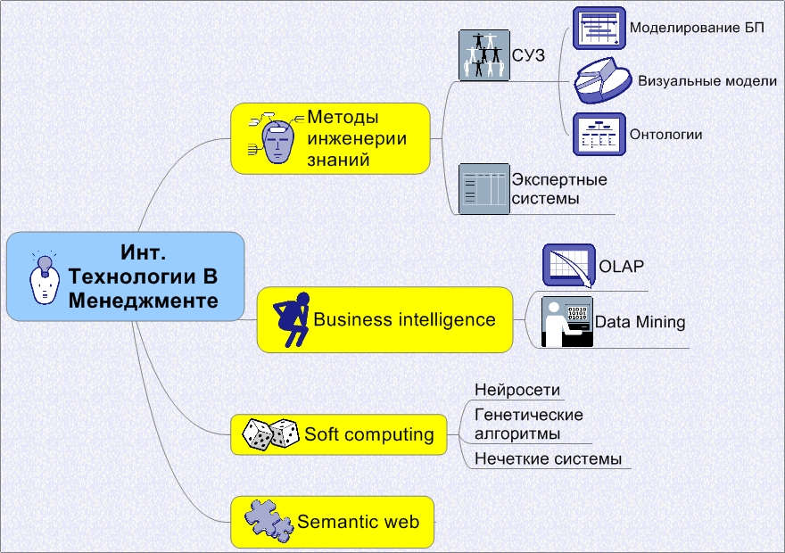

Slide 16
Виды информации
Информация
ДАННЫЕ - факты, характеризующие отдельные свойства объектов, процессов, явлений.
ЗНАНИЯ - закономерности, полученные в результате практики и связывающие данные.
ДОКУМЕНТЫ
(КОНТЕНТ) -
неструктурированная
информация (письма,
отчеты, схемы, фото)
Гаврилова Т.А.
16
Notes:
16

Slide 17



Инженерия знаний
Наука о методах и технологиях получения, структурирования
и формализации данных и знаний для эффективного управления
и разработки автоматизированных систем.

Slide 18
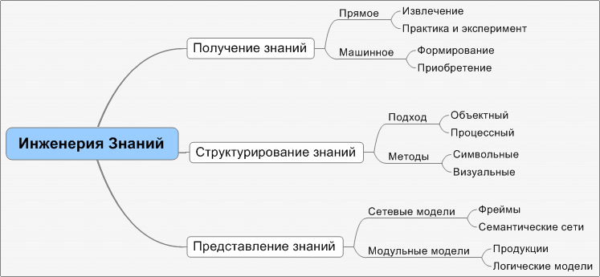
Инженерия знаний

Slide 19
Основные фазы обработки знаний
Извлечение
Структурирование
Формализация
Гаврилова Т.А.
Notes:
19

Slide 20
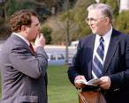





3 «состояния» знаний
«Чем тверже знания,
тем больше можно на них заработать»
«Твердые»
«Жидкие»
«Газообразные»
Метафора Нордстрема и Риддерстрале
из книги «Бизнес в стиле фанк навсегда»

Slide 21


Структура экспертной системы
Решатель
Интеллектуальный редактор базы знаний
Интерфейс пользователя
База знаний
Подсистема
объяснений
ЭС - это программный комплекс, тиражирующий знания экспертов-специалистов для новичков.
Пользователь
Инженер по знаниям
Эксперт

Slide 22
Expert systems in management
Pricing
manager
FXAA
Currency audit
Finance
Marketing
Human Resources Management
Operation management
Supply Chain management
IDI Goal
Advisor
ESCAPE
Pension Schema
Resume Analysis
Trader assistant
Supply
Advisor

Slide 23
The typical problems solved by ES
Recommendations in decision making
Complex data interpretation
Malfunction diagnostics
Structural analysis of complex objects
Choice of configuration of complex multi-component systems
Planning of the consequences of operations that lead to the definite goal

Slide 24
Crucial factors to develop real
«expert» system
Complexity (many parameters + many relationship)
Impossibility to use mathematical models
«Noise in data»
Experts’ presence and availability
Availability of Professional Development Team

Slide 25
Stages of Expert Systems Prototype Development
E + KE
U
1. Problem identification
Problem
2. Knowledge Acquisition
E + KE
Knowledge
KE
3. Structuring
Knowledge Field (Mental models)
4. Formalzation
KE + PR
KB at knowledge representation language
PR
5. Program implementation
ES prototype program
KE + E
U + PR
6. Testing
U - User
KE - Knowledge Engineer
PR - Programmer
E - Expert

Slide 26
Expert systems in management
Pricing
manager
FXAA
Currency audit
Finance
Marketing
Human Resources Management
Operation management
Supply Chain management
IDI Goal
Advisor
ESCAPE
Supply
Advisor
Pension Schema
Resume Analysis
Trader assistant

Slide 27
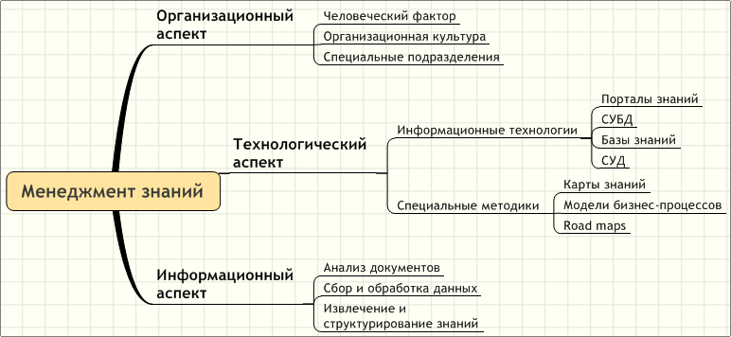
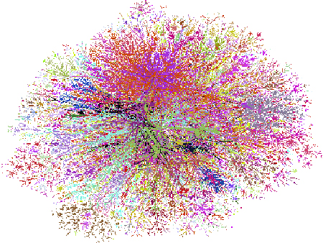
Структурирование информации
Есть формы и ритмы недоступные
взгляду созерцателя, но
доступные взгляду аналитика.
Р.Фейнман

Slide 28
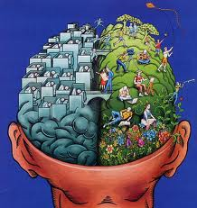
Зачем нужны визуальные модели

Slide 29
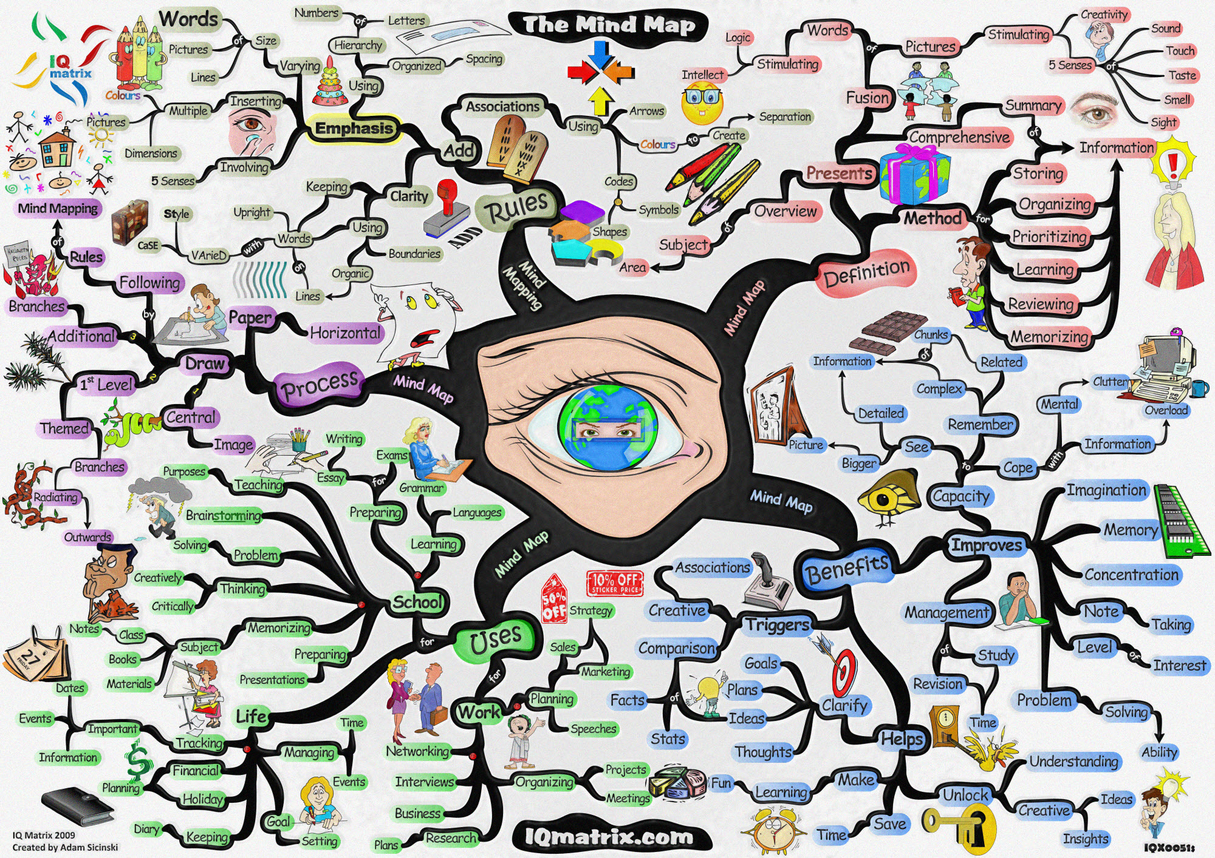

Slide 31
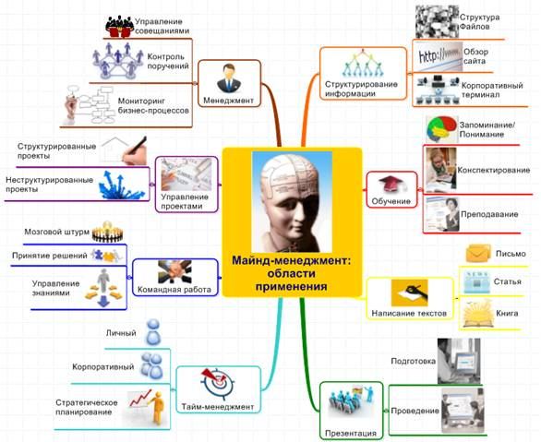

Slide 32
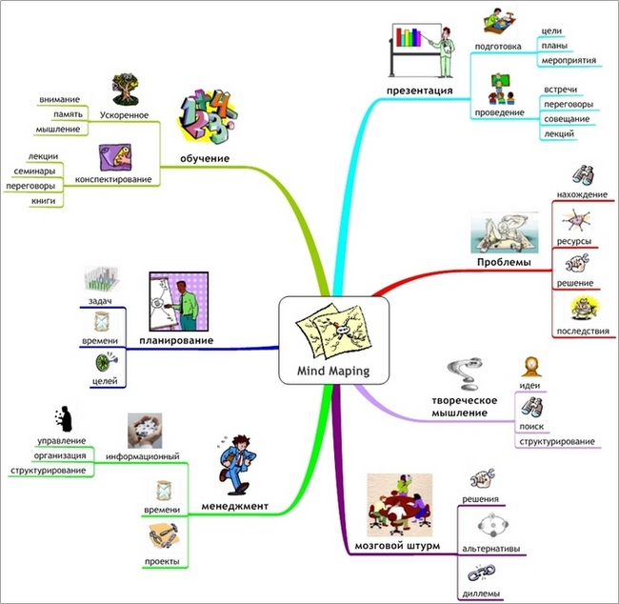
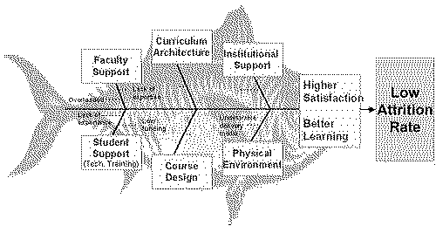
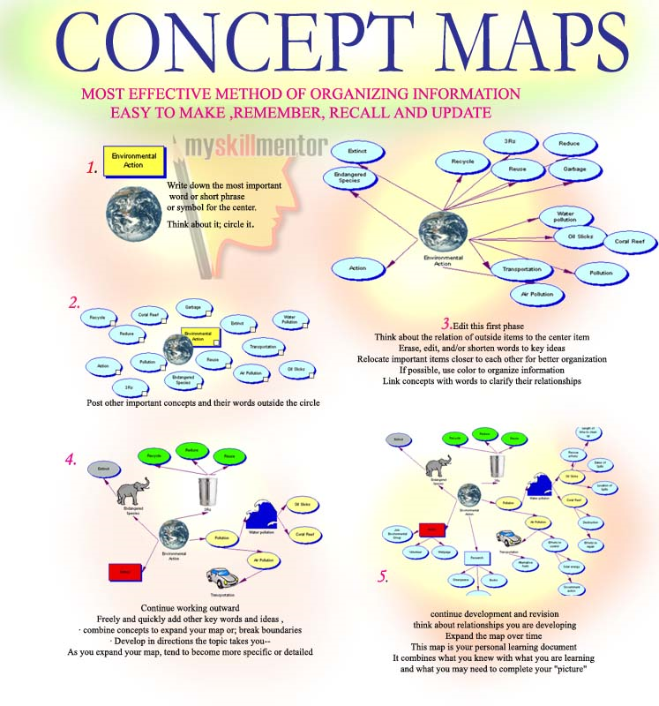
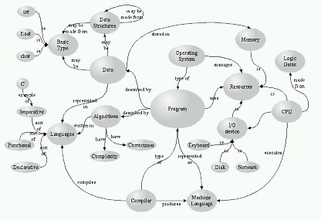
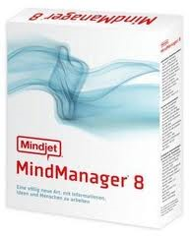

Slide 33


Управление знаниями
Управление знаниями (УЗ) – это совокупность процессов и технологий для выявления, создания, распространения, обработки, хранения и использования знаний внутри предприятия.
«Капитал компании - это то знание, которое по вечерам не возвращается домой, а остается в офисе»
Томас Стюарт
Гаврилова Т.А.
Notes:
33

Slide 34
Дуализм концепции «Управление знаниями»

Slide 35

«Зонтик» УЗ
Управление знаниями
информационные технологии
менеджмент
информация
технологии
обработки
финансы
маркетинг
данные
hardware
управление
персоналом
знания
software
документы
Субд
Кис
порталы
Гаврилова Т.И. ИТО 2010
Гаврилова Т.А.
35
Notes:
35
35

Slide 36
Управление знаниями

Slide 37
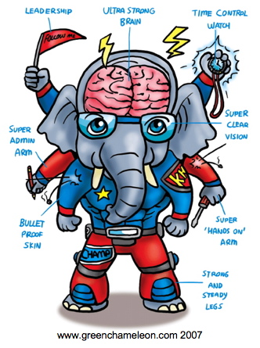
Кто такой аналитик
«Это тот, кто думает,
как жить дальше,
пока «технари»
налегают на
весла».

Slide 38
Dualism of Knowledge Analyst
Communicative
skills
Analytical
abilities
ANALYST
ANALYST

Slide 39
Analysts’ Psychological Portrait
No defence
Sincerity
Accuracy
Empathy
Interest to other
people
Sociable pedant

Slide 40

Гендерные различия в аналитической работе
Лучше коммуника-тивные свойства
Минимизация риска, боязнь нового
Сильнее меж-полушарные связи
Лучшая детализация и группировка
Путают «право-лево» (50%)
Выше аналитичность и поленезависимость
Лучше пространст-веннная ориентация
Хуже восприятие на слух
Интерес к поиску новых решений (охота)
Гаврилова Т.А.
Notes:
40

Slide 41
Информационный бум
До трети рабочего времени тратят менеджеры на поиск и обработку
Информации.
Каждую секунду в мире появляется около 20 000 страниц текста о достижениях в различных отраслях науки и техники.
Сто тысяч научных и технических журналов ежегодно. Они публикуют 2 миллиона статей и заметок по разным отраслям знания.
Ежегодно выходит более 10 тысяч научных книг.
Специальных публикаций - бюллетеней, отчетов, рефератов - печатается до 2 миллионов экземпляров. Количество таких изданий растет на 5-10 процентов в год.
На «раскопки» в библиотеках США тратится 300 миллионов долларов.
Пятая часть ассигнований на научные исследования расходуется на сбор и распространение информации.
Информационный поток в наши дни в 15-20 раз выше
реальных возможностей восприятия его человеческим мозгом.

Slide 42
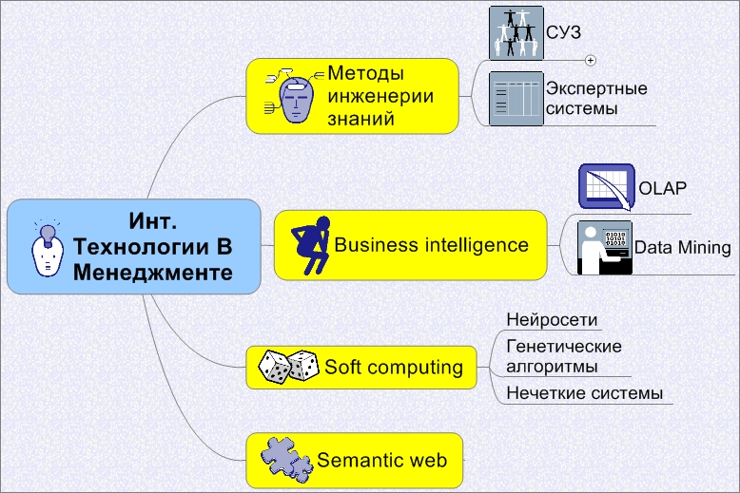

Slide 43
Business Intelligence

Slide 44
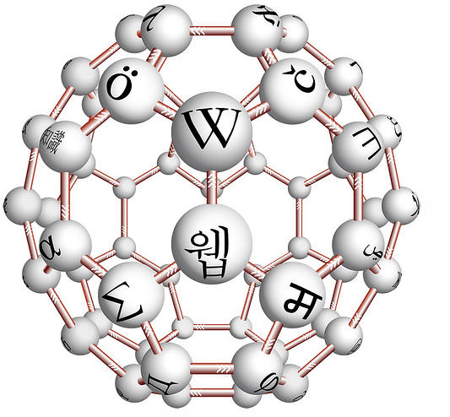
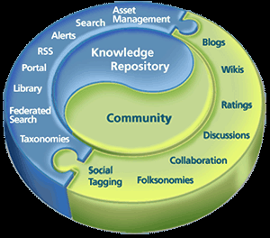

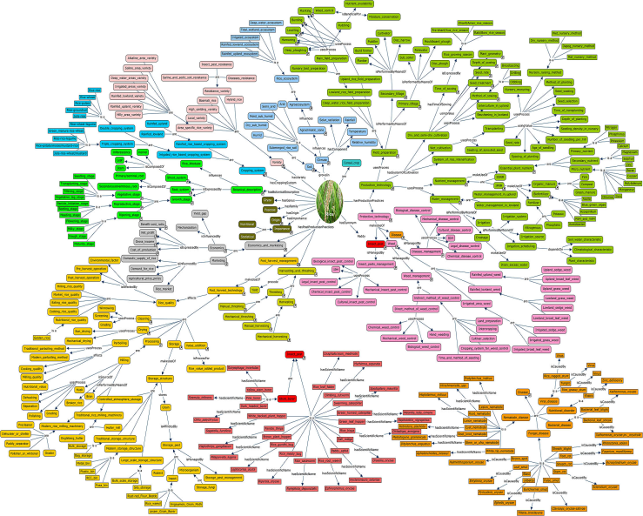
New technologies
trimagic.com.au

Slide 45





Slide 46
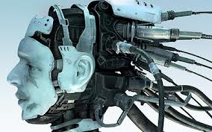
http://www.5-tv.ru/programs/broadcast/505596/
Спасибо!
Вопросы?
gavrilova@gsom.pu.ru
http://www.5-tv.ru/programs/broadcast/505596/

